Slide 1
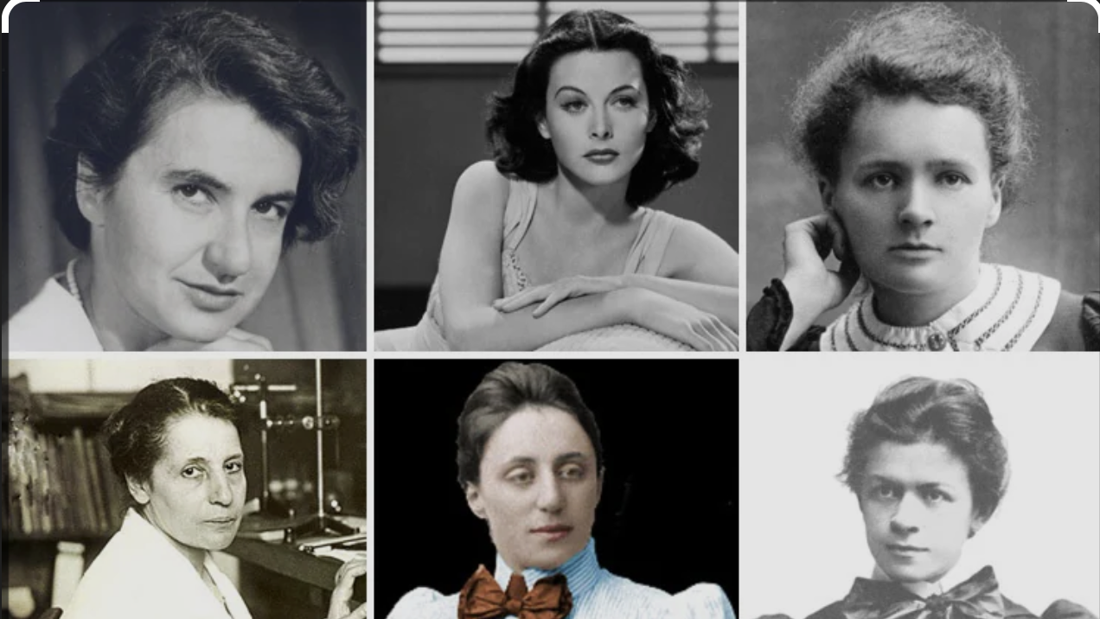
L’effetto matilda
Il contributo invisibile delle donne nella scienza: come la storia ha oscurato il lavoro di molte scienziate.

Slide 2
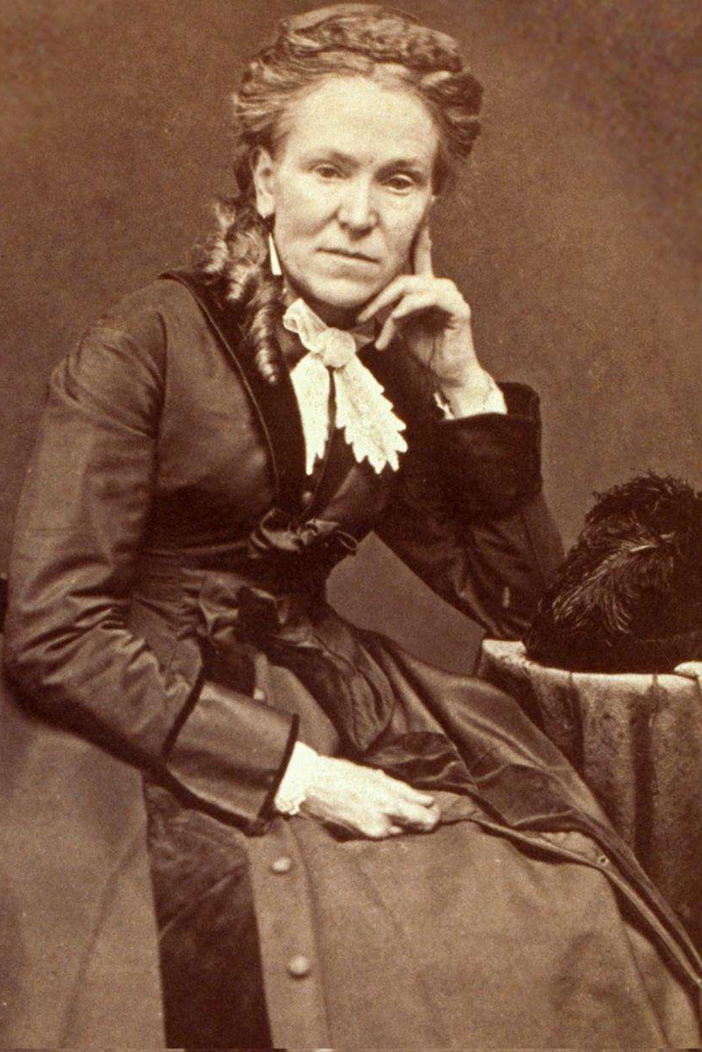
Cos’è l’effetto matilda?
L’effetto matilda descrive la sistematica attribuzione dei successi scientifici delle donne ai loro colleghi maschi
Il termine fu coniato nel 1993 da Margaret W. Rossiter, storica della scienza.
Il nome deriva da Matilda Joslyn Gage (1826-98), suffragista e attivista americana che denunciò la cancellazione delle donne dalla storia

Slide 3
Cause principali
Pregiudizi di genere nella comunità scientifica
Accesso limitato nella comunità scientifica
Pubblicazioni a nome di colleghi maschi o supervisori
Mancanza di riconoscimento da parte delle istituzioni

Slide 4
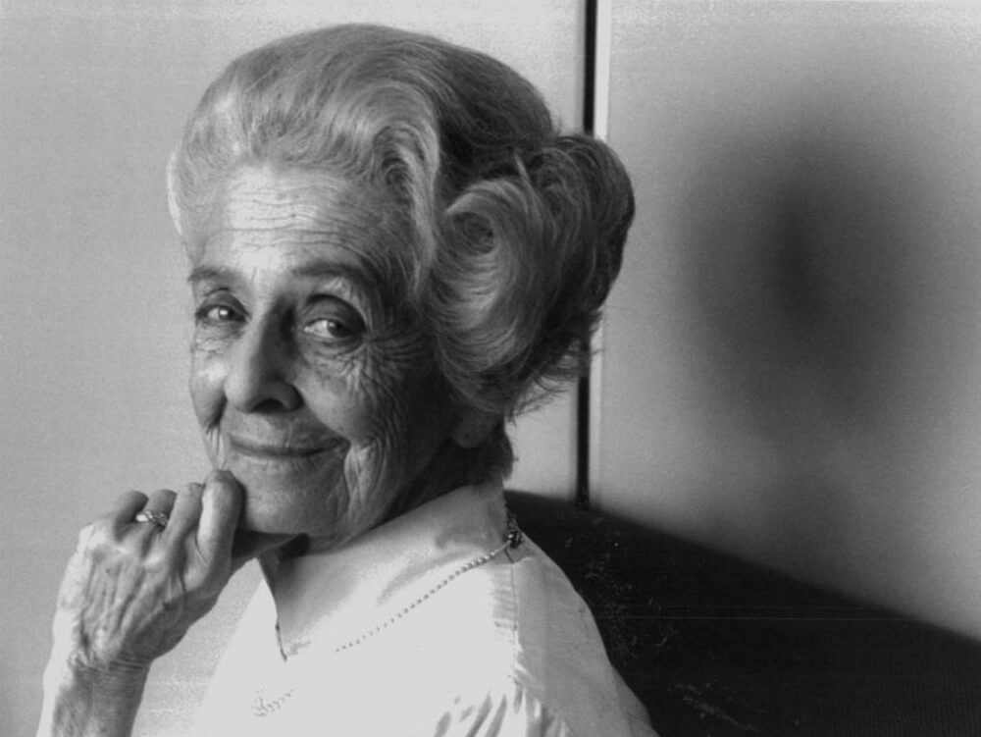
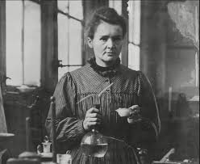
2 Esempi di donne riconosciute:
Marie Curie: prima donna a vincere un Nobel, unica a vincerne due in discipline diverse
Rita Levi Montalcini: vinse il premio Nobel per la medicina, esempio di tenacia e visibilità

Slide 5
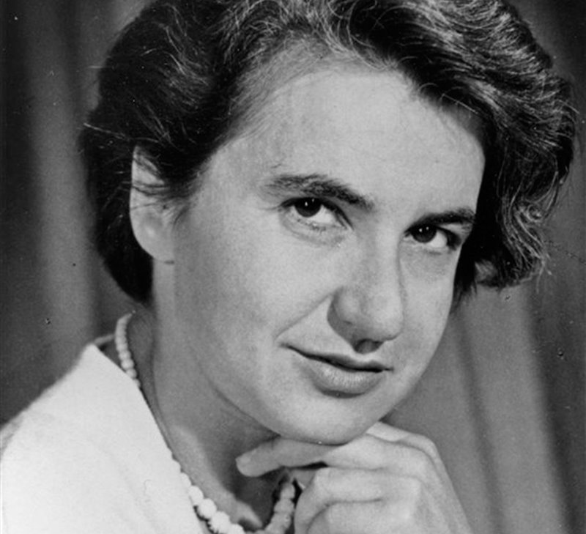
Il caso di Rosalind Franklin…
Anche Rosalind Franklin fu per un periodo di tempo vittima dell’effetto matilda.
Di fatti i suoi meriti per aver contribuito attivamente alla scoperta della struttura del DNA non le furono mai riconosciuti in vita, ma solo dopo la morte.

Slide 6
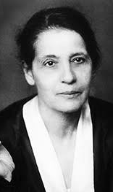
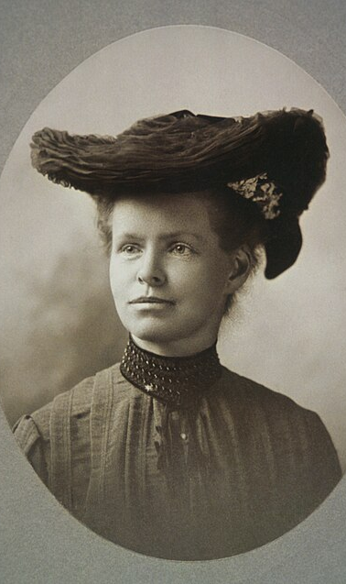
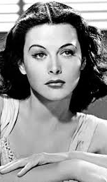
Donne dimenticate dalla scienza
Lise Meitner: scoprì la fissione nucleare ma il Nobel fu assegnato a Otto Hahn
Nettie Stevens: scoprì che il sesso è determinato dai cromosomi X e Y, ma il merito andò a Edmund Wilson
Hedy Lamarr: considerata una delle donne più belle del mondo, grande icona di Hollywood nella prima metà del 1900. Insieme al compositore George Antheil gettò le basi del WI-FI, Bluetooth e del GPS. Lamarr ha anche contribuito all’invenzione del sistema del «salto di frequenza», ovvero il «frequency hopping», nel corso della Seconda Guerra Mondiale per rendere i siluri alleati più difficili da intercettare

Slide 7
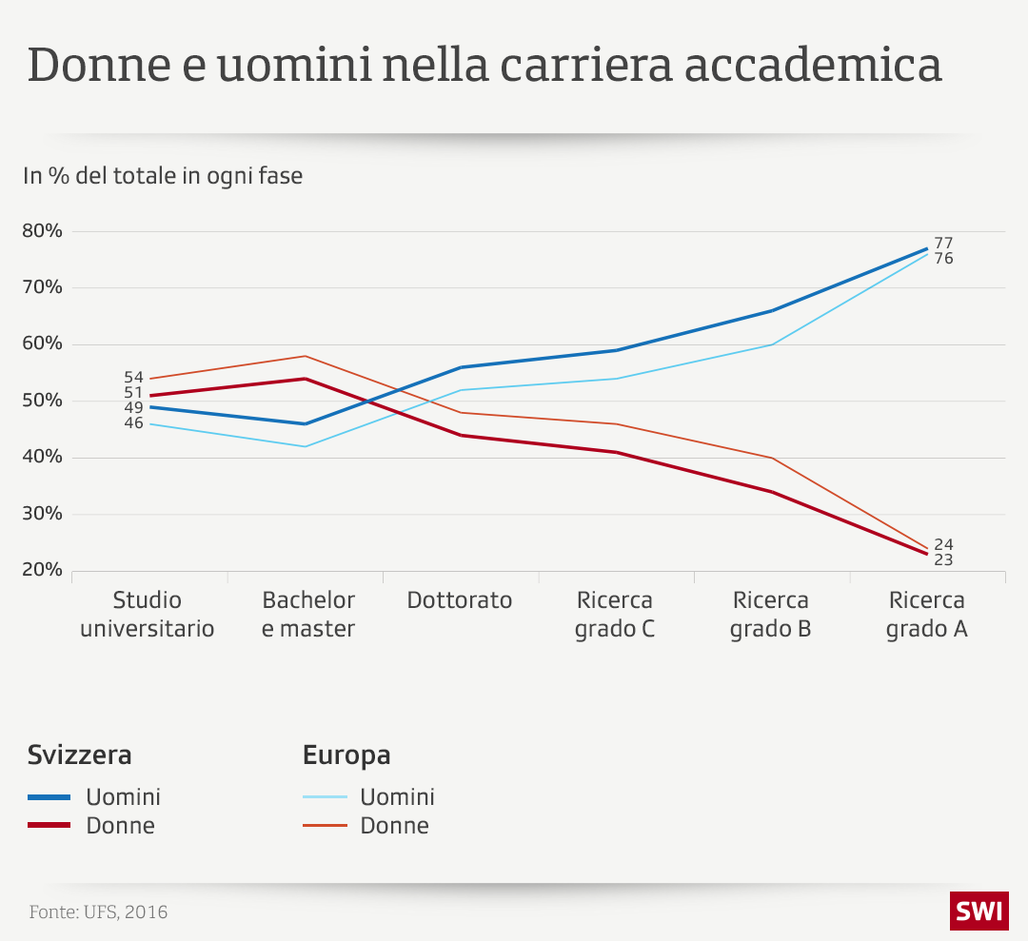
Conseguenze dell’effetto matilda
Distorsione della storia scientifica
Meno modelli femminili per le nuove generazioni
Rallentamento del progresso dovuto alla perdita di talenti

Slide 8
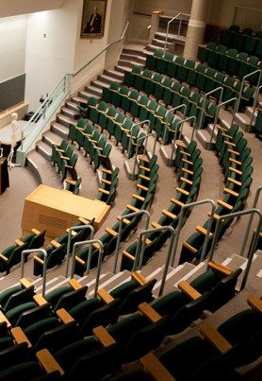
Combattere l’effetto matilda
Promuovere la visibilità delle scienziate passate e presenti
Incentivare la parità di genere nella ricerca
Educare alla storia completa della scienza

